Slide 1
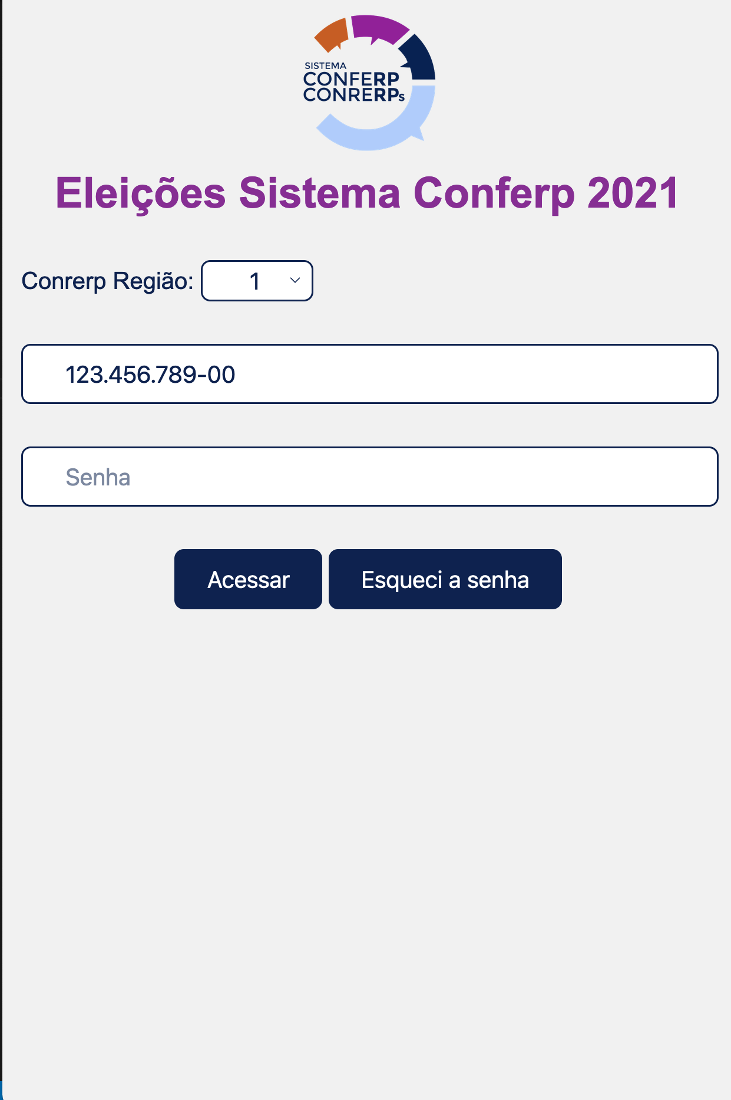
1º Passo: Acesse o site https://vm50.com.br/conferp
Digite seu CPF
Clique em “Esqueci a senha”
Você receberá uma senha provisória por email

Slide 2
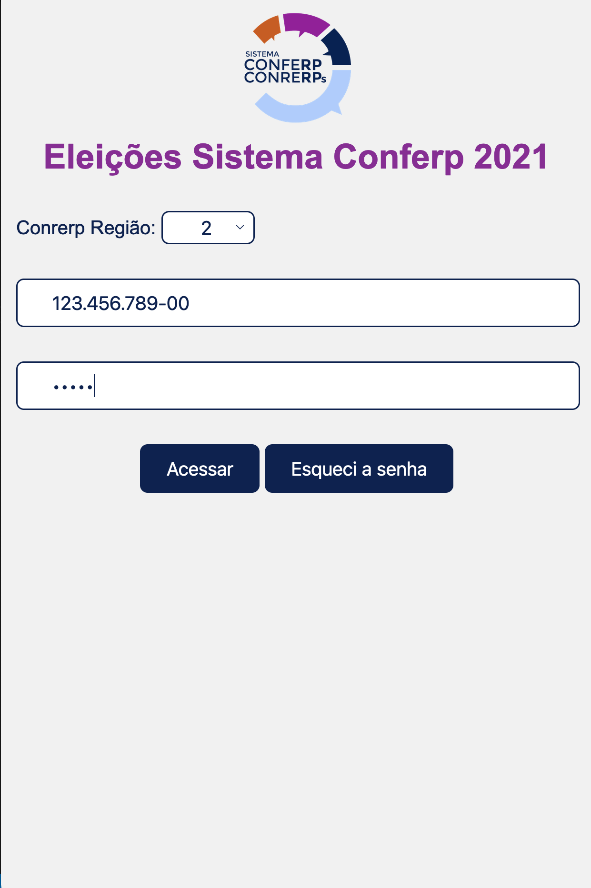
2º Passo : Alterar a senha provisória
Acesse novamente o site https://vm50.com.br/conferp
Escolha a sua Região
Digite seu CPF e a senha provisória
Clique em “Acessar”

Slide 3
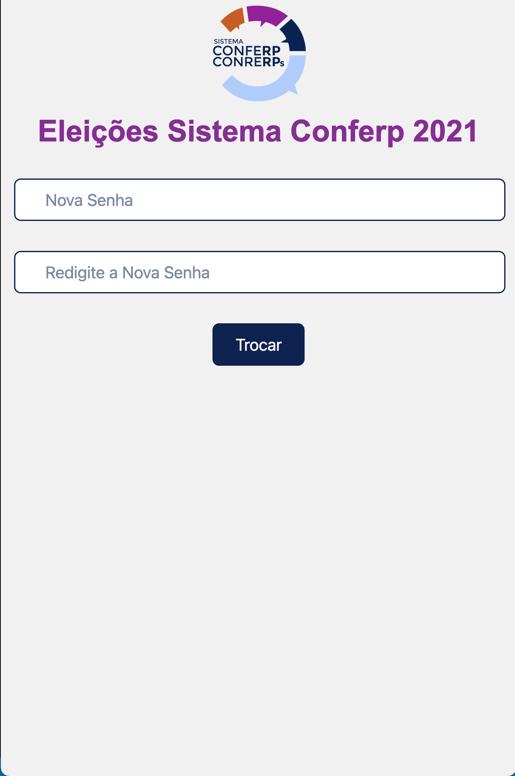
3º Passo: crie sua senha pessoal
Escolha uma senha pessoal e intransferível e digite no primeiro campo.
Redigite-a no próximo
Clique em “Trocar”

Slide 4
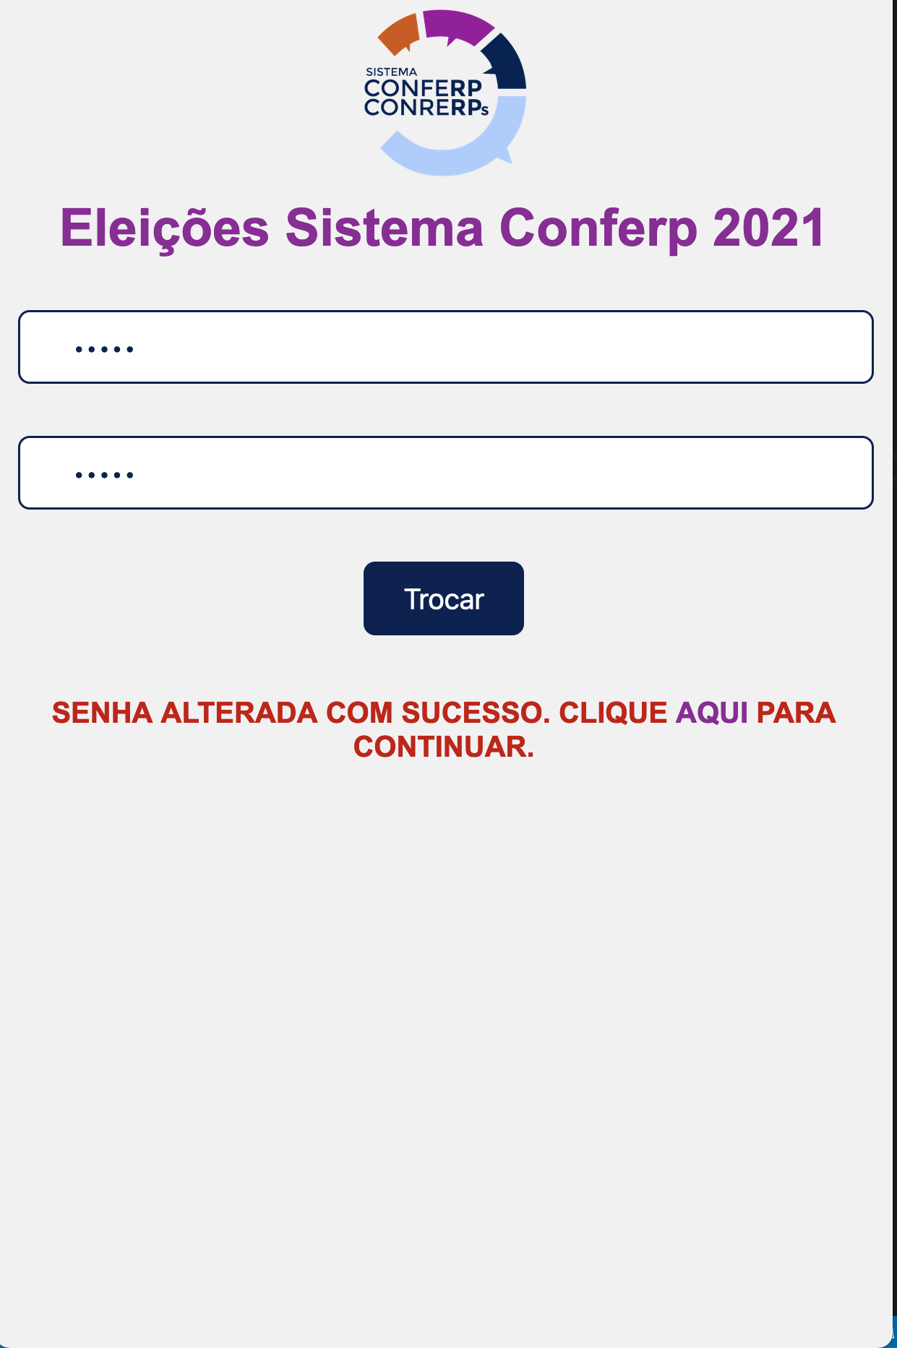
4º Passo: Concluindo a criação de senha e acesso ao teste de votação

Slide 5
5º Passo: Acesso à votação
Escolha a sua Região
Digite seu CPF e a senha criada
Clique em “Acessar”

Slide 6
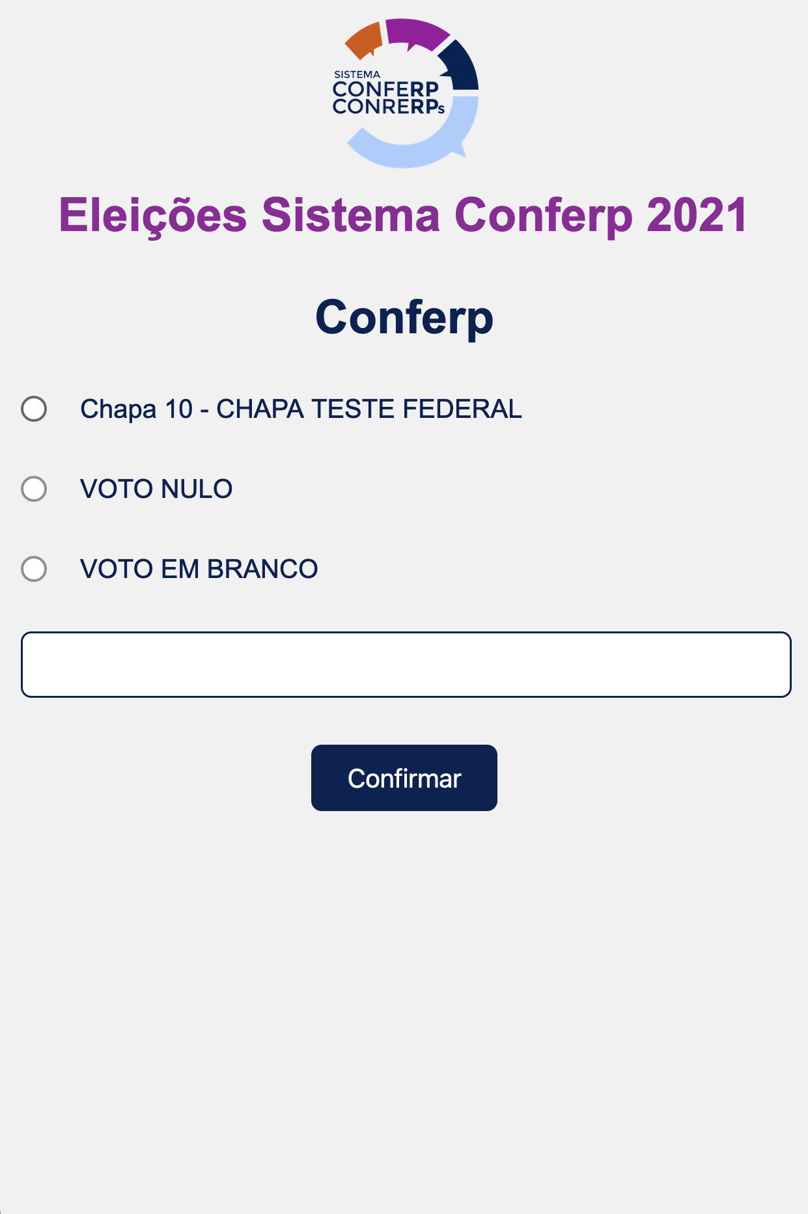
6º Passo: Voto para o Conselho Federal
Marque sua opção de voto
Confirme

Slide 7
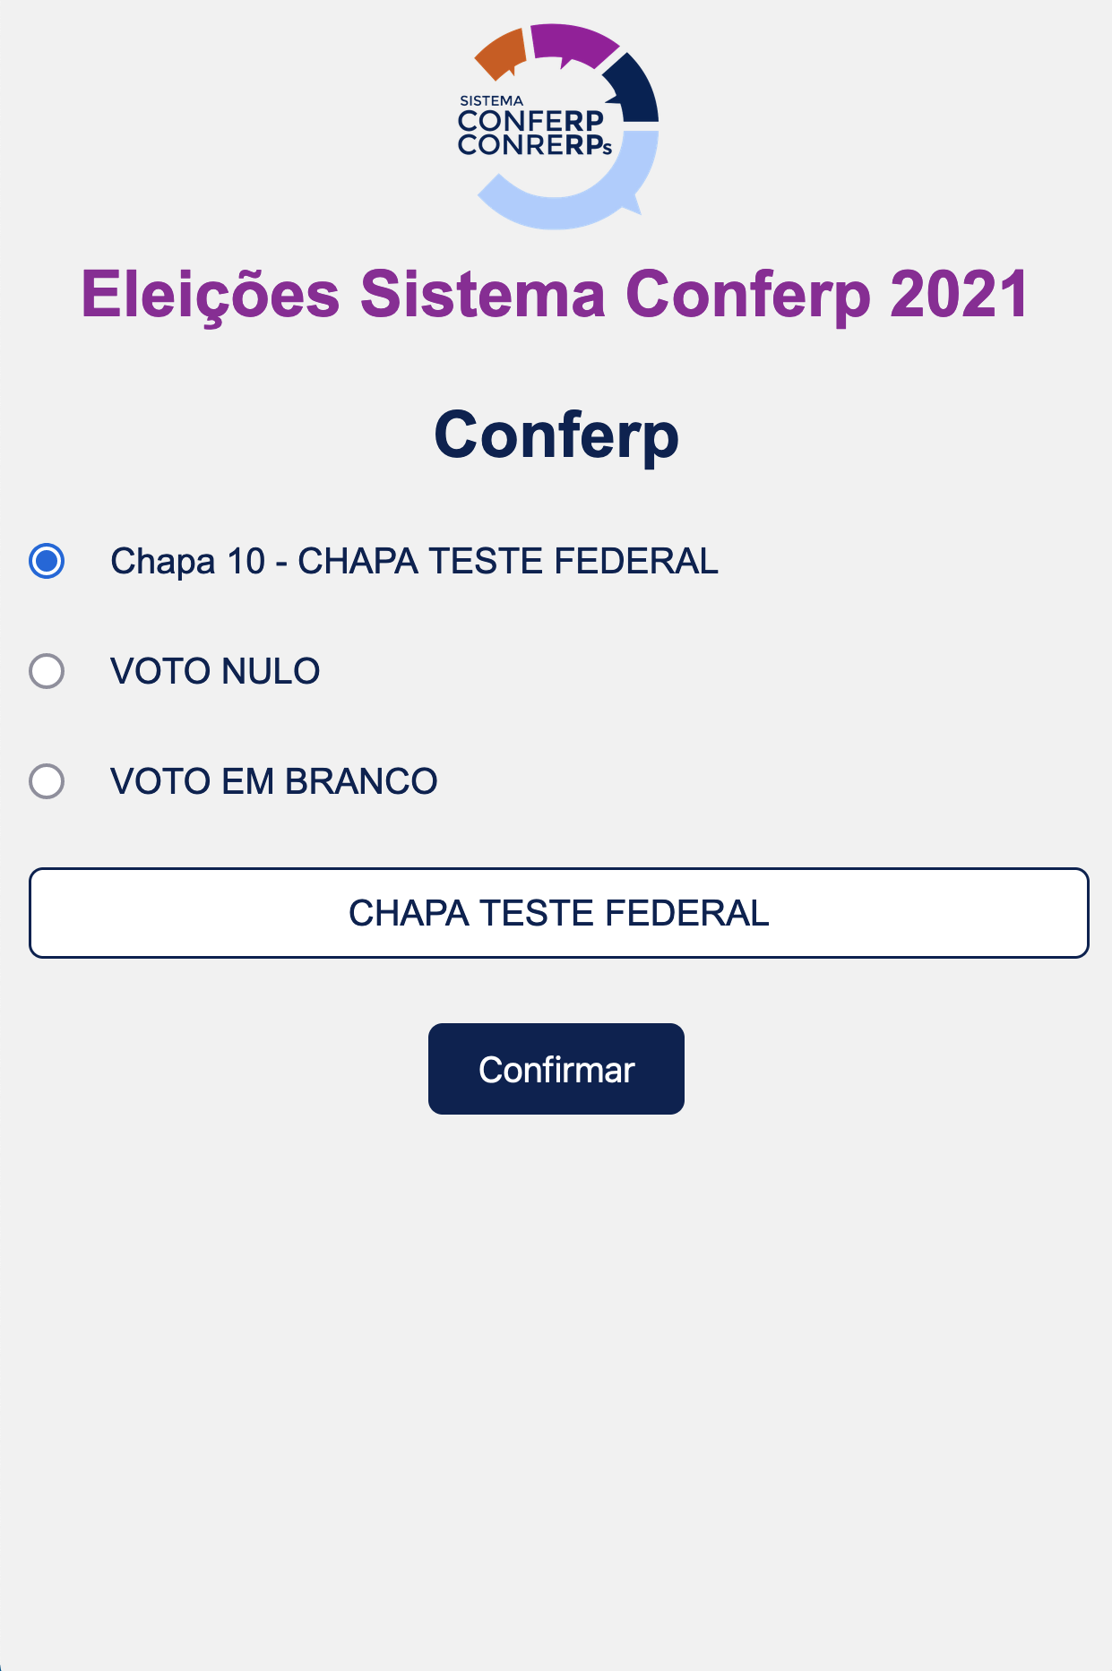
7º Passo: Confirmação do voto no Conselho Federal
A sua escolha aparecerá na caixa branca logo abaixo das opções.
Se estiver correto, clique em “Confirmar”

Slide 8
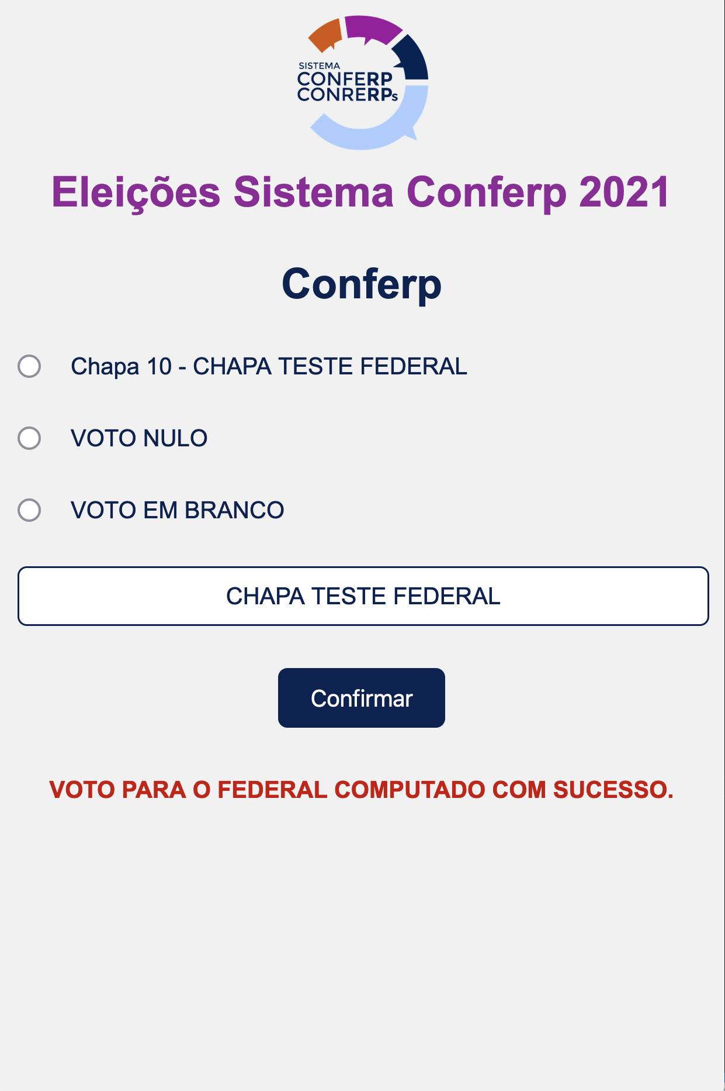
Por alguns segundos, a mensagem de “Voto para o federal computado com sucesso.” aparecerá.

Slide 9
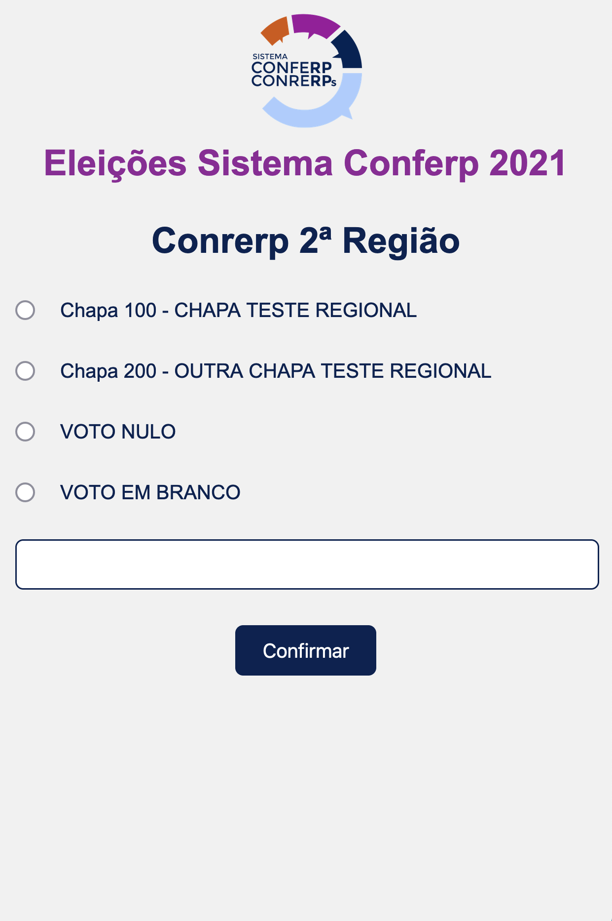
Escolha a a chapa para o Regional

Slide 10
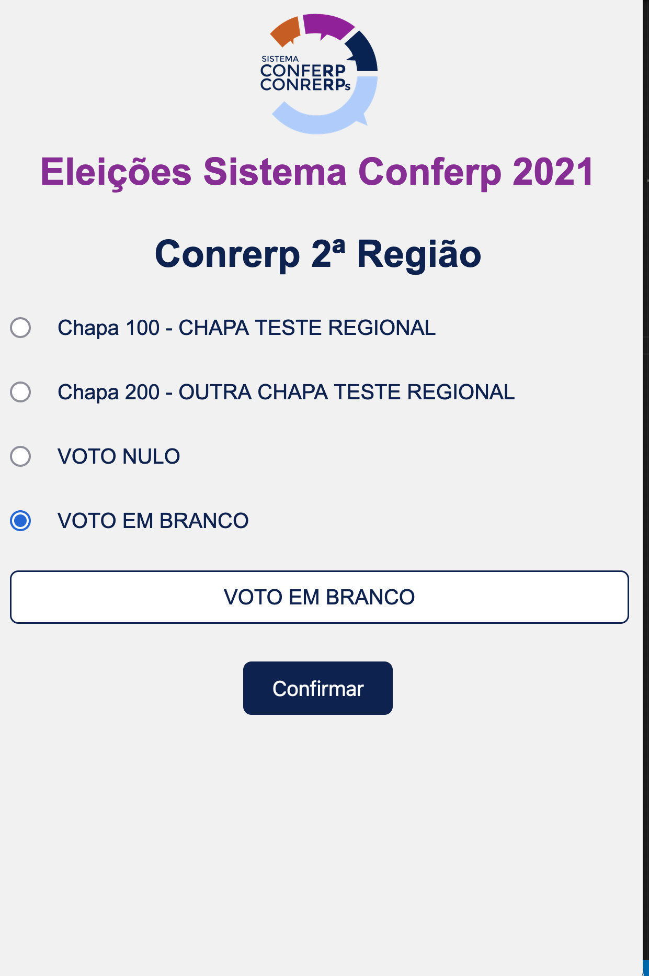
A sua escolha aparecerá na caixa branca logo abaixo das opções.
Se estiver correto, clique em “Confirmar”

Slide 11
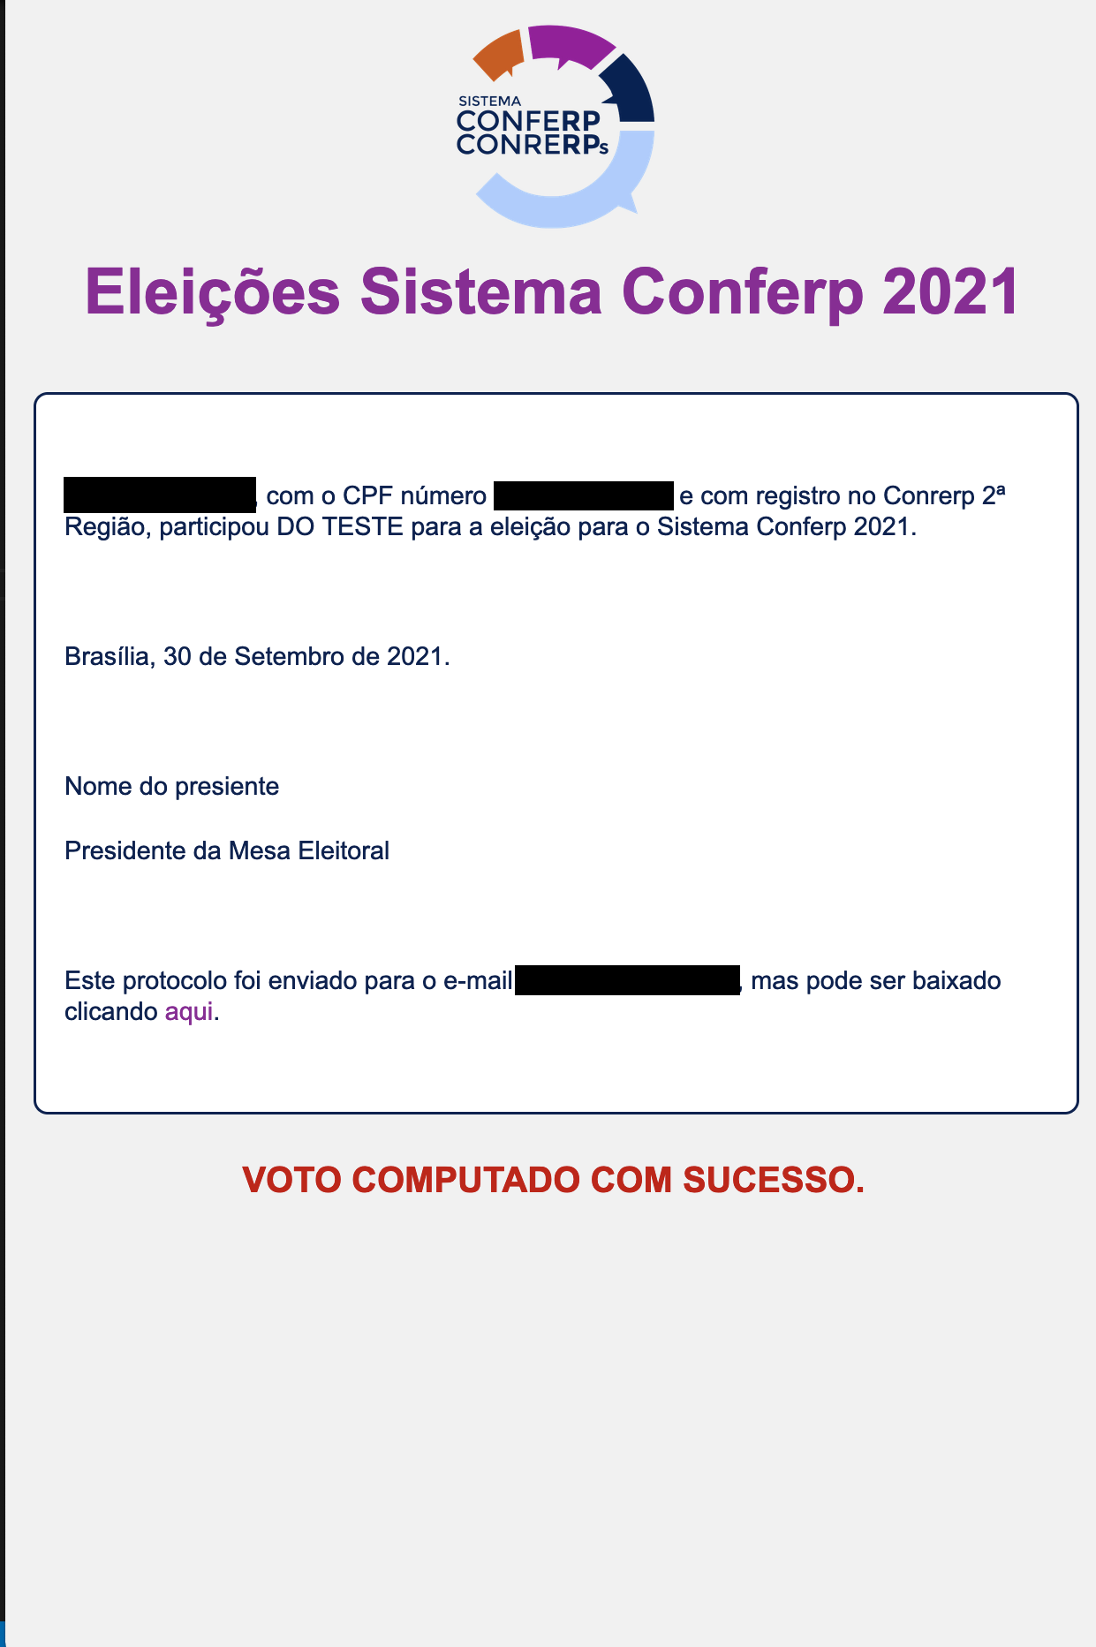
Seu voto foi computado. Imprima esta tela ou baixe o comprovante, se desejar.

